Slide 1
InTRODUCTION AUX OCL et LES MECANISMES AVANCES
Groupe 7: AGbOZOH

Slide 2
PlAN
INTRODUCTION
L’OCL
LA CONCURRENCE
L’ITERATION
LES SEQUNCES
LES EXCEPTIONS
CONCLUSION

Slide 3
Introduction

Slide 4
OCL
Définition : Object Constraint Language (Langage de contrainte objet)
Il permet d’exprimer les contraintes lies aux diagrammes UML en particulier le diagramme de Classe

Slide 5
OCL
Qu’est ce qu’une contrainte?
Une contrainte constitue une condition ou une restriction exprimée sous forme d'instruction dans un langage qui peut être naturel ou formel.
Une contrainte désigne une restriction qui doit être appliquée par une implémentation correcte du système.

Slide 6
1-OCL
Les types de contraintes:
Nous avons déjà vu comment exprimer certaines formes de contraintes avec UML :
Contraintes structurelles
Contraintes de type
Contraintes diverses
Notes:
Contraintes structurelles :
les attributs dans les classes, les différents types de relations entre classes (généralisation, association, agrégation, composition, dépendance), la cardinalité et la navigabilité des propriétés structurelles,,
Contraintes de type :
• typage des propriétés, etc. ;
Contraintes diverses :
• les contraintes de visibilité, les méthodes et classes abstraites (contrainte abstract), etc.

Slide 7
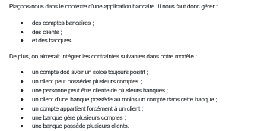
OCL: Cas Pratique

Slide 8
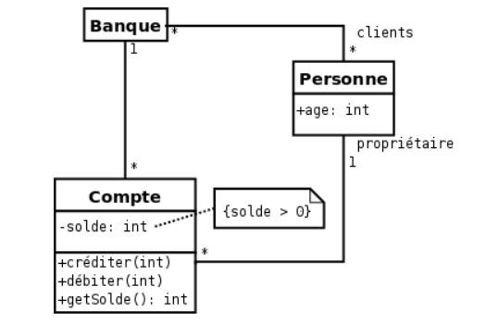
Solution

Slide 9
OCL: Formalisme
Contexte: Une contrainte est toujours associée à un élément de modèle. C'est cet élément qui constitue le contexte de la contrainte.
context <élément>
Un invariant exprime une contrainte prédicative sur un objet, ou un groupe d'objets, qui doit être respectée en permanence.
inv : <expression_logique>
Pre/Post :Une pré condition (respectivement une post condition) permet de spécifier une contrainte prédicative qui doit être vérifiée avant l'appel d'une opération.
(pre/post) : <expression_logique>
Body:Il permet de définir directement le résultat d'une opération.
body : <requête>
Notes:
élément> peut être une classe, une opération, etc. Pour faire référence à un élément op (comme une opération), il faut utiliser les :: comme séparateur.
<expression_logique> est une expression logique qui doit toujours être vraie.
<requête> est une expression qui retourne un résultat dont le type doit être compatible avec le type du résultat de l'opération désignée par le contexte.

Slide 10
OCL : Exercices

Slide 11
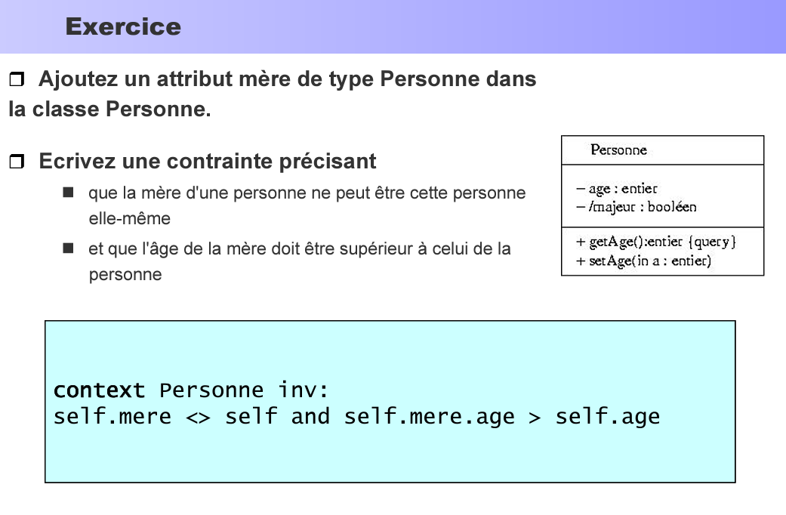

Slide 12
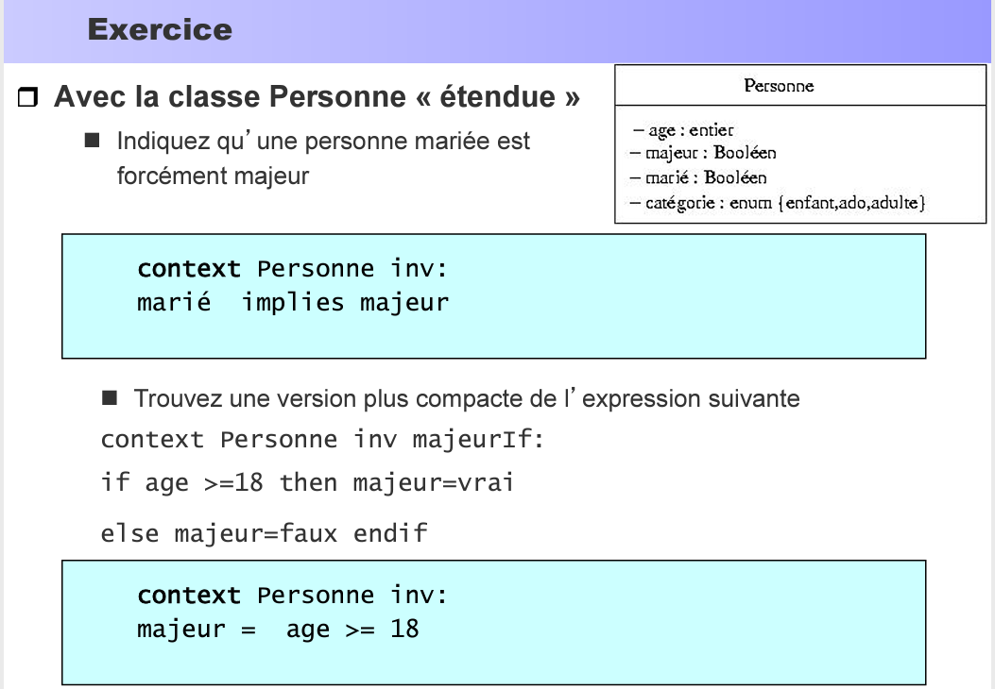

Slide 13
2-CONCURRENCE
Les actions qui se déroulent en même temps sont dites concurrentes.
Le principe de concurrence évoque l’exécution simultanée de deux ou plusieurs taches .

Slide 14
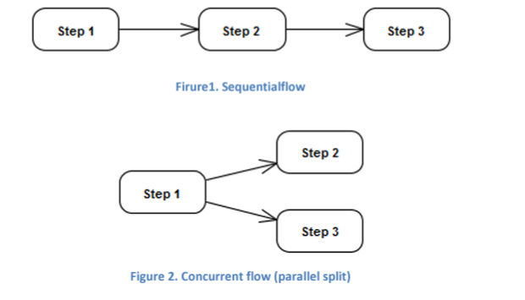
2-Concurrence

Slide 15
2-COncURRENCE
IL est lie aux diagrammes dynamiques en particulier le diagramme d’etat transition
Les diagrammes d’états-transitions permettent de décrire efficacement les mécanismes concurrents grâce à l’utilisation d’états orthogonaux.
Un état orthogonal est un état composite comportant plus d’une région, chaque région représentant un flot d’exécution

Slide 16
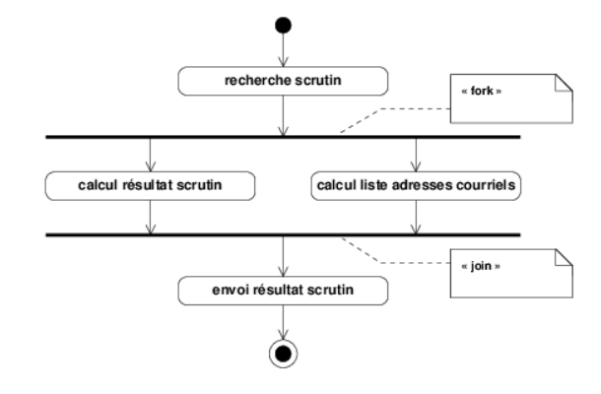
2-CONCURRENCE
Notes:
Elles sont modélisées entre deux traits épais comme des chemins parallèles, le premier de ces traits étant appelé « fork » et le second « join ». Les séquences d’actions en parallèle débutent en même temps, sont toutes exécutées, mais par définition ne finissent pas au même instant. La fin de l’action join intervient lorsque toutes les actions en parallèle se terminent ; join est donc un point de synchronisation.

Slide 17
3- ITERATION
L'idée est simple : pour modéliser (comprendre et représenter) un système complexe, il vaut mieux s'y prendre en plusieurs fois, en affinant son analyse par étape.
Le but est de mieux maîtriser la part d'inconnu et d'incertitude qui caractérisent les systèmes complexes.
Qu’entendons-nous par itération ? C'est une séquence distincte d'activités avec un plan de base et des critères d'évaluation, qui produit une version. Le contenu d'une itération est porteur d'améliorations ou d'évolutions du système.

Slide 18
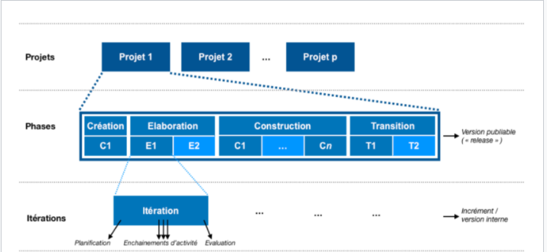
3- ITERATION
Notes:
Les itérations sont lies aux processus unifiés
Les itérations sont planifiées de façon progressive au cours de l'avancement du projet. L'itération en cours est planifiée en détail lorsqu'elle démarre, avec un calendrier et un objectif de contenu (cas d'utilisation à traiter, changements à apporter aux livrables des itérations précédentes, composants à réaliser...). Le plan de l'itération suivante est préparé lorsque les éléments en sont connus. Il est ainsi tout d'abord estimé dans les grandes lignes, puis affiné en fonction des informations découvertes lors de l'itération en cours.

Slide 19
4- SEQUENCES
Il s’agit d’une suite de messages entre les acteurs du système. Le diagramme de séquence représente la séquence de messages entre les objets au cours d'une interaction.
Ils définissent comment les éléments du système interagissent entre eux et avec les acteurs.
A moins que le système à modéliser soit extrêmement simple, nous ne pouvons pas modéliser la dynamique globale du système dans un seul diagramme. Nous ferons donc appel à un ensemble de diagrammes de séquences chacun correspondant à une sous fonction du système, généralement d’ailleurs pour illustrer un cas d’utilisation.

Slide 20
5- EXCEPTIONS
Les exceptions constituent un moyen efficace pour mieux gérer les erreurs qui pourraient survenir dans un programme ; on peut alors tenter de traiter ces erreurs, remettre le programme dans un état normal et reprendre l'exécution du programme.
Notes:
Pour mieux illustrer cela, prenons un exemple de code a erreur afin de voir les différents exceptions présents.

Slide 21
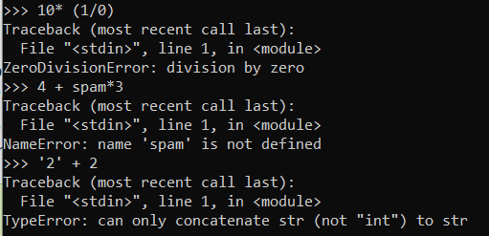
Notes:
La dernière ligne nous indique l’exception survenue.
Les exceptions peuvent être de différentes types et ces dernieres sont indiques dans le message d’erreur.
Ici les types indiqués sont ZeroDivisionError, NameError et TypeError.
Le reste de la ligne fournit plus de détails en fonction du type de l’exception et de ce qui l’a causée.
La partie précédente dans le message d’erreur indique le contexte dans lequel s’est produite l’exception, sous la forme d’une trace de pile d’exécution.

Slide 22
A- Gestion des exceptions
Le principe général des exceptions est le suivant :
on crée des zones où l'ordinateur va essayer le code en sachant qu'une erreur peut survenir ;
si une erreur survient, on la signale en lançant un objet qui contient des informations sur l'erreur ;
à l'endroit où l'on souhaite gérer les erreurs survenues, on attrape l'objet et on gère l'erreur.
Notes:
C'est un peu comme si vous étiez coincés sur une île déserte. Vous lanceriez à la mer une bouteille contenant avec des informations qui permettent de vous retrouver.
Il n'y aurait alors plus qu'à espérer que quelqu'un attrape votre bouteille (sinon vous mourrez de faim). C'est la même chose ici, on lance un objet en espérant qu'un autre bout de code le rattrapera, sinon le programme plantera.
Quand elle est bien réalisée, elle permet de traiter les erreurs d'implémentation en les prévoyant à l'avance. Elle n’est pas exhaustive car il faudrait penser à toutes les erreurs susceptibles de survenir, mais on peut facilement en éviter une grande partie.
Il est possible d’écrire des programmes qui prennent en charge certaines exceptions.

Slide 23
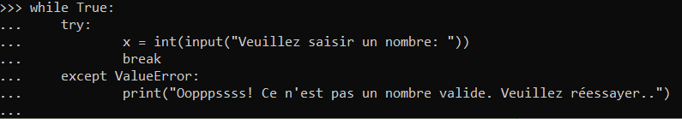
Notes:
Dans cet exemple on demande a l’utilisateur de saisir un entier, tant que sa saisit ne correspondra pas a la condition , il recevra un message d’erreur
Le code fonctionnera comme suit :
Dans la fonction Try :
- si aucune exception n’intervient, la clause except est sautée et l’exécution de l’instruction try est terminée ;
- si une exception intervient pendant l’exécution de la clause try, le reste de cette clause est sauté. Si le type d’exception levée correspond à un nom indiqué après le mot-clé except, la clause except correspondante est exécutée, puis l’exécution continue après l’instruction try ;

Slide 24

Si une exception intervient et ne correspond à aucune exception mentionnée dans la clause except, elle est transmise à l’instruction try de niveau supérieur ; si aucun gestionnaire d’exception n’est trouvé, il s’agit d’une exception non gérée et l’exécution s’arrête avec un message comme indiqué ci-dessus.
Notes:
Entre temps il faut noter qu’il est aussi possible d’écrire une condition else dans la clause try

Slide 25
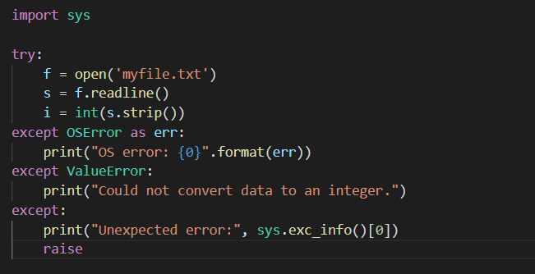
Notes:
La dernière clause except peut omettre le(s) nom(s) d’exception(s) et joue alors le rôle de joker.
C’est toutefois à utiliser avec beaucoup de précautions car il est facile de masquer une vraie erreur de programmation par ce biais. Elle peut aussi être utilisée pour afficher un message d’erreur avant de propager l’exception (en permettant à un appelant de gérer également l’exception)

Slide 26

B- Declancher les exceptions
L’instruction raise permet au programmeur de déclencher une exception spécifique. Par exemple :
Notes:
L’argument de raise indique l'exception à lever. Il doit s'agir soit d'une instance d'exception, soit d'une classe d'exception (une classe qui dérive de Exception).
Si vous avez besoin de savoir si une exception a été levée mais que vous n’avez pas intention de la gérer, une forme plus simple de l’instruction raise permet de propager l’exception :

Slide 27
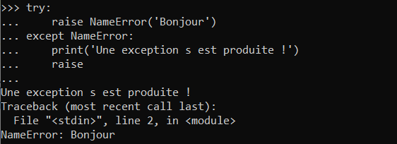

Slide 28
C- Exceptions définis par l’utilisateur
Les programmes peuvent nommer leurs propres exceptions en créant une nouvelle classe d’exception. Les exceptions sont typiquement dérivées de la classe Exception, directement ou non. Les classes d’exceptions peuvent être définies pour faire tout ce qu’une autre classe peut faire. Elles sont le plus souvent gardées assez simples, n’offrant que les attributs permettant aux gestionnaires de ces exceptions d’extraire les informations relatives à l’erreur qui s’est produite. Lorsque l’on crée un module qui peut déclencher plusieurs types d’erreurs distincts, une pratique courante est de créer une classe de base pour l’ensemble des exceptions définies dans ce module et de créer des sous-classes spécifiques d’exceptions pour les différentes conditions d’erreurs

Slide 29
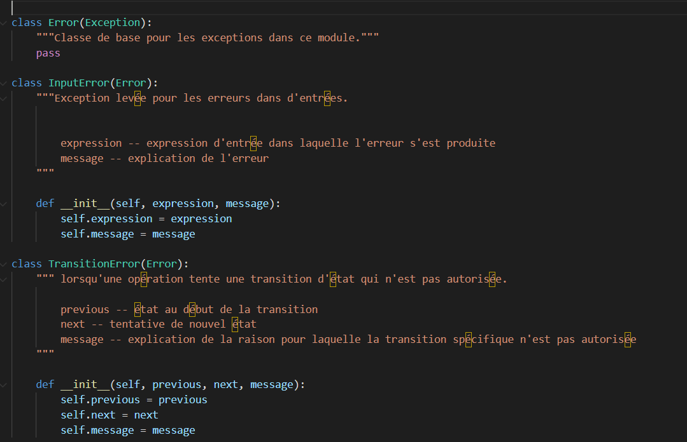
La plupart des exceptions sont définies avec des noms qui se terminent par « Error », comme les exceptions standards.

Slide 30
Conclusion

